Slide 1
第9章 模拟接口技术
9.1 模拟输入输出系统
9.2 数/模转换芯片及接口
9.3 模/数转换芯片及接口
9.4 A/D、D/A器件的选择

Slide 2
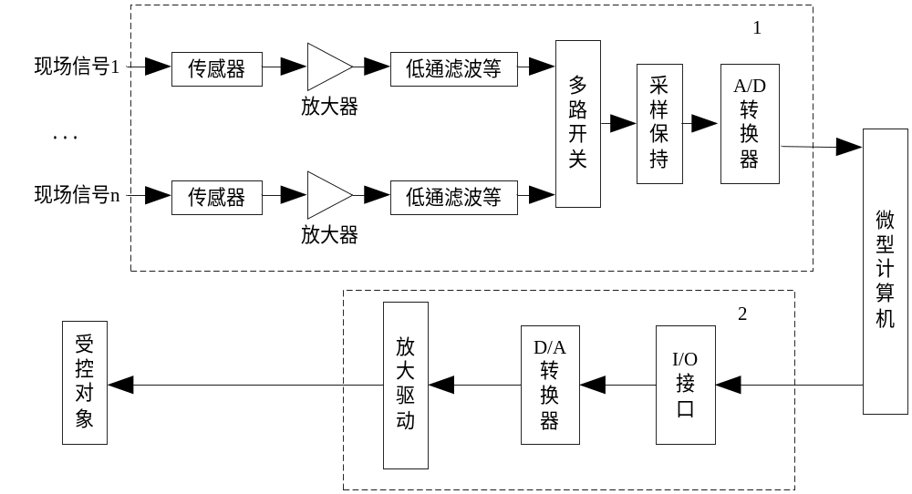
第9章 模拟接口技术
9.1 模拟输入输出系统
9.1.1 微机与控制系统接口

Slide 3
第9章 模拟接口技术
9.1.2 模拟输入通道
9.1.3 模拟输出通道

Slide 4
第9章 模拟接口技术
9.2 数/模转换芯片及接口
9.2.1 数/模转换原理
9.2.2 8位数/模转换器DAC0832
9.2.3 12位数/模转换器AD567

Slide 5
第9章 模拟接口技术
9.3 模/数转换芯片及接口
9.3.1 模/数转换原理
9.3.2 8位模/数转换器ADC0809
9.3.3 12位模/数转换器AD574

Slide 6
第9章 模拟接口技术
9.4 A/D、D/A器件的选择
考虑因素：
  精度
  速度
  通道
  数字接口方式
  模拟信号类型
  电源电压
  基准电压和功耗
  封装
  跟踪/保持(Track/Hold)
  满幅度输出(Rail-to-Rail)

